Slide 1

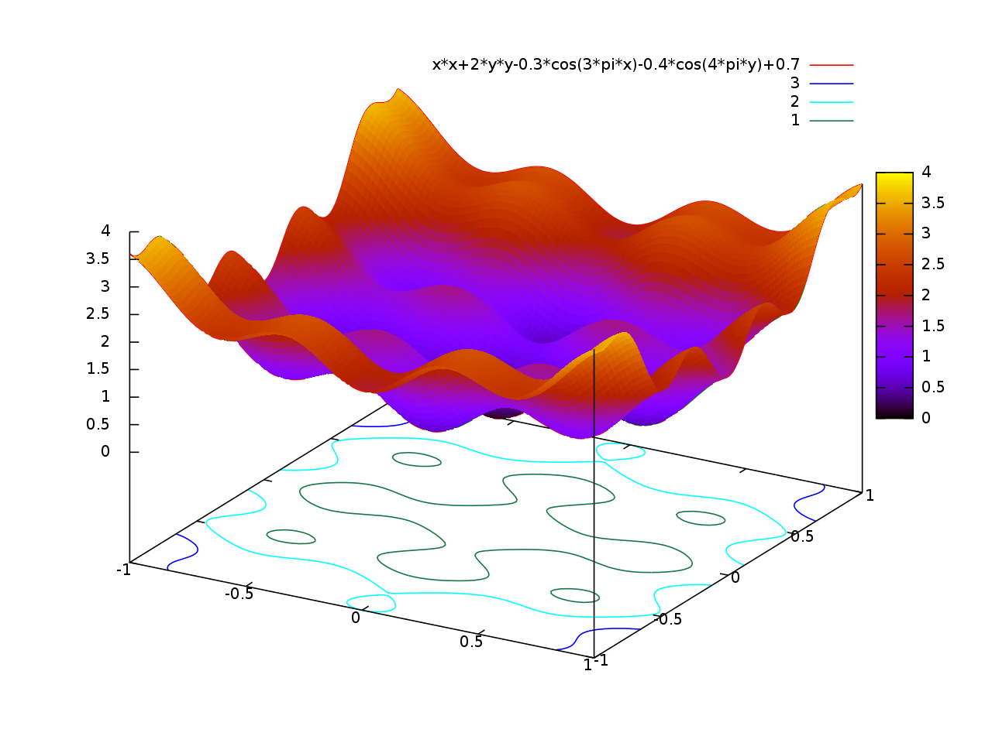
Présentation
Métaheuristique
BEN-HASSEN Douraid
GRANJON Romain
GUILLET Thomas

Slide 2


Organisation
Réaliser une première vague de tests
Trouver une solution pour chaque graphes
Améliorer et trouver des hybridations avec les précendents algorithmes
Relancer une batteries de tests pour améliorer les solutions précédentes

Slide 3

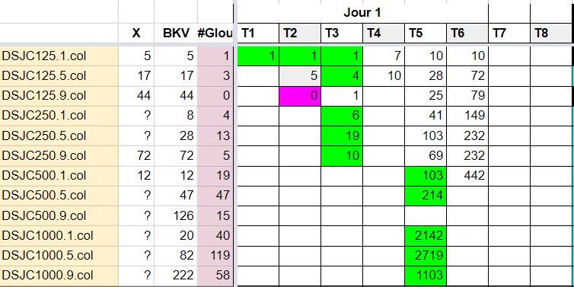
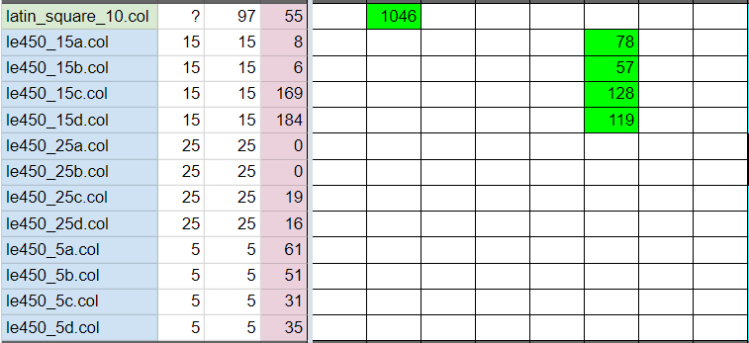
Première phase de tests
Jour n°1
Hybridation : Tabou + Random walk

Slide 4

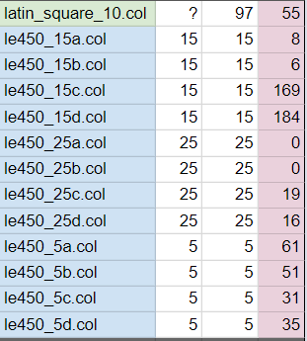
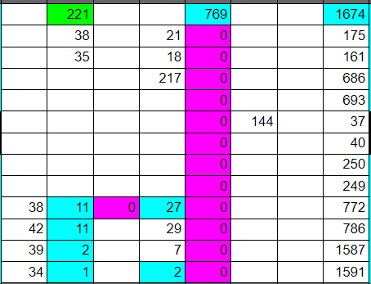
Coup de force de Douraid
Jour n°2

Slide 5

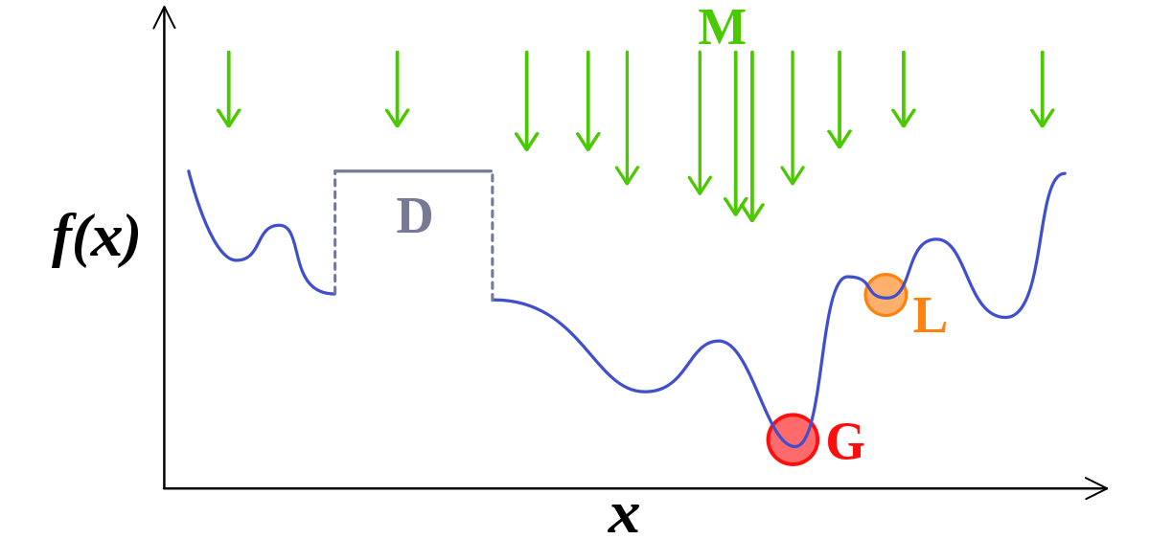
Amélioration et hybridation
Utilisation du récuit simulé / random walk / tabou

Slide 6
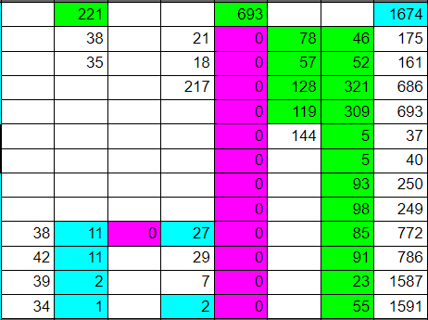
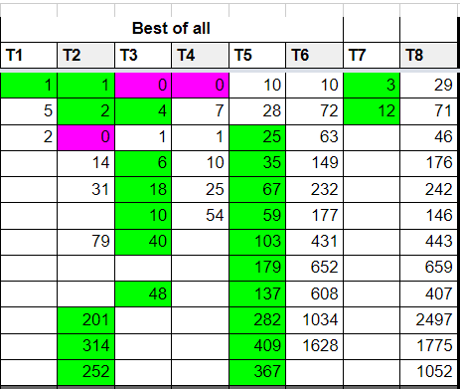
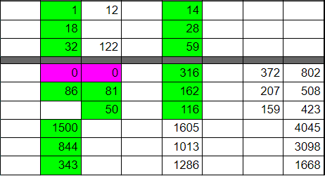
Nos résultats

Slide 7

Conclusion
Résultats moins performants que les autres équipes
Algorithme génétique et gww moins efficaces (dans notre cas)
Besoin d’un peu plus de temps pour faire tourner les algorithmes
Une solution pour tous les graphes
Résolution des graphes «le450» avec aucune contrainte
Réflexction sur l’hybridation pour résoudre un problème complexe

